Slide 1


Slide 2
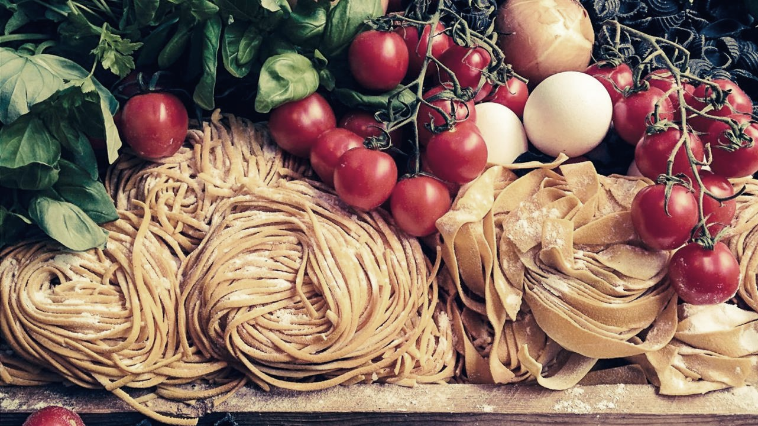




EKO PONUDBA, POVPRAŠEVANJE IN POTROŠNJA
Raziskava med potrošniki
Naročnik: Ministrstvo za kmetijstvo, gozdarstvo in prehrano
Poročilo pripravil: Aragon
Februar, marec 2019

Slide 3


VSEBINA
01
CILJI RAZISKAVE IN UPORABLJENA METODOLOGIJA
02
KLJUČNE UGOTOVITVE
03
METODA MAKSIMALNIH RAZLIK IN CONJOINT EKSPERIMENT
04
VZOREC
05
ODNOS DO HRANE
06
NAKUP ŽIVIL
07
INFORMIRANJE EKOLOŠKIH ŽIVILIH
08
PERCEPCIJA EKOLOŠKIH ŽIVIL
09
NAKUPNI DEJAVNIKI EKOLOŠKIH ŽIVILIH
10
PRILOGE

Slide 4

01
CILJI RAZISKAVE IN UPORABLJENA METODOLOGIJA

Slide 5

CILJI RAZISKAVE
Opredeliti:
splošne navade pri nakupu hrane
nakupne navade ekoloških živil (kanal, frekvenca…)
odnos do ekoloških živil
vpliv »ekološkosti« na nakup živil v kontekstu
ostalih potencialno pomembnih nakupnih dejavnikov
(poreklo, cena…)
cenovno premijo ekoloških živil v primerjavi s klasično pridelavo
stopnjo poznavanja posameznih znakov (EKO, Bio…) in
njihov vpliv na nakup
medijsko potrošnjo
stopnjo pozornosti na informacije o živilih

Slide 6



RAZISKOVALNI PRISTOP
KVANTITATIVNI RAZISKOVALNI PRISTOP
Pridobiti poglobljen uvid v percepcijo, prakse, želje in pričakovanja potrošnikov.
Odgovoriti na vprašanje tipa Koliko? Kakšen delež? V kakšni meri?
METODA
CAWI; računalniško podprto spletno anketiranje
VZORČNI OKVIR
splošna populacija, stara 15 let in več
VELIKOST VZORCA
enostavni slučajni vzorec; N= 1069
ČASOVNI OKVIR
februar / marec 2019
V skladu s standardi, ki jih priporoča ESOMAR*, je pri objavi rezultatov kvantitativnega dela iz tega poročila potrebno navesti naslednje podatke: izvajalec: Aragon, d.o.o.
zajeta populacija: prebivalci Slovenije, stari 15 let in več
velikost vzorca: celotna Slovenija: n=1069
vzorčenje: enostavni slučajni vzorec
datum izvedbe: 27.2. – 3.3. 2019
metoda: spletno anketiranje (n=1069);
* ESOMAR/WAPOR Guide to Opinion Polls, ESOMAR 2003.

Slide 7
02
KLJUČNE UGOTOVITVE

Slide 8
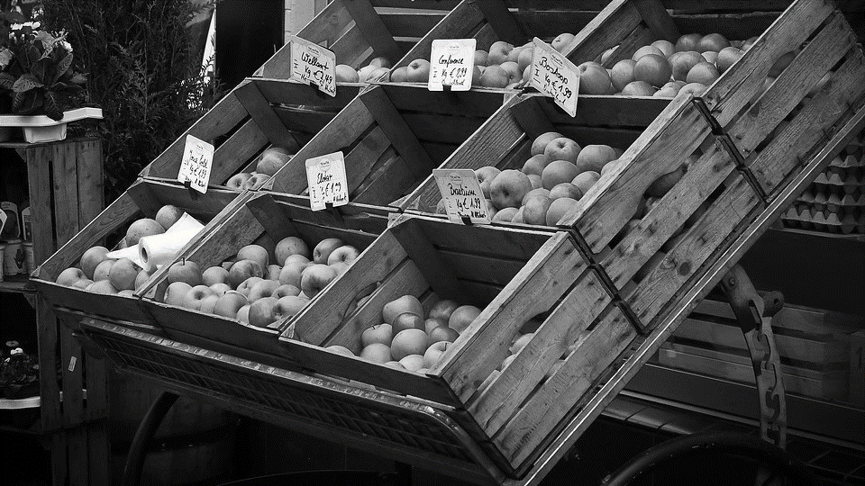

NAKUP ŽIVIL
28 % pri nakupu živil najbolj motivira zdrava prehrana, 34 % jih vodi hedonizem
  Med tistimi, ki jih pri nakupu živil najbolj motivira zdrava prehrana, je višji delež kupcev ekoloških živil.
Najpogostejši kanal nakupa živil so supermarketi, sledijo diskontne trgovine
  Najpomembnejši kanal nakupa ekoloških živil je neposredno pri kmetu in na tržnici.
  Pri občasnih kupcih ekoloških živil so pomemben kanal nakupa večji supermarketi.
Nakup pri kmetu in na tržnici povezujejo s kvalitetnimi izdelki, ponudbo slovenskih in ekoloških izdelkov, medtem ko je za supermarkete značilna širina, za diskontne prodajalne pa cen
Kupci večinoma preverjajo deklaracije živil, a v največji meri jih zanima rok trajanja. Pomembno je tudi poreklo, izpostavljajo pa težavo z drobnim tiskom in uporabo tujk oz. nerazumljivih izrazov na deklaracijah.

Slide 9
NAKUP ŽIVIL
Kupci menijo, da je v ponudbi premalo ekoloških živil. To še posebej velja za slovenska ekološka živila.
Kategorije živil, kjer je povpraševanje po ekoloških živilih največje, so jajca, sveža zelenjava in sadje ter sveže meso.
Najpogostejši motivi za nakup ekoloških živil so, da so bolj zdrava, višje kakovosti in bolj okusna.
Glavna ovira za nakup ekoloških živil je previsoka cena.
  Večina neuporabnikov navaja, da bi kupili ekološke izdelke, če bi bili cenejši.
VPLIV POREKLA
Skoraj vsem kupcem ekoloških živil je poreklo pomembno.
Daleč najvišje zaupanje imajo v slovenska živila.
Menijo, da je slovenska hrana bolj kvalitetna kot hrana iz uvoza in da z nakupom slovenskih živil podpirajo slovenske kmetovalce.
INFORMIRANJE O EKOLOŠKIH IZDELKIH
Večina meni, da so delno informirani o ekoloških izdelkih
Najbolj zanimivi so postopki pridelave, načini kontrole in kriteriji, da se živilo opredeli kot ekološko
Večinoma dobijo informacije iz televizijskih oddaj, pogovorov s prijatelji in od kmetov, ki se ukvarjajo s pridelavo

Slide 10
ZNAKI NA ŽIVILIH
Oznake kakovosti uradnih institucij so slabo poznane. Bistveno višje je poznavanje „marketinških“ oznak kakovosti, ki jih uporabljajo trgovci sami.
Od uradnih znakov le Izbrano kakovost (Slovenije) pozna več kot polovica kupcev.
Zaupanje v oznake kakovosti je zmerno. Med različnimi oznakami so majhne razlike v zaupanju, najverjetneje zaradi slabega znanja o pomenu.
Pomena oznak Izbrana kakovost Slovenije in mednarodne ekološke oznake nista zamenljiva – potrošniki jima pripisujejo različne lastnosti.
Poznavanje pomena obeh znakov je nizko

Slide 11
NAKUPNI DEJAVNIKI
Najpomembnejša dejavnika nakupa na deklarativni ravni sta slovensko poreklo in oznaka „Izbrana kakovost Slovenije“.
Pri ocenjevanju celostnih ponudb je poreklo daleč najpomembnejši dejavnik.
  Slovensko poreklo je daleč najbolj zaželeno
Razlika med konvencionalno in ekološko pridelavo/vzrejo je manj pomembna kot cena
Za živila ekološke pridelave so kupci pripravljeni plačati približno 70 % višjo ceno kot za živila konvencionalne pridelave
Še višjo cenovno premijo doseže slovensko poreklo
  Če je na voljo ekološka slovenska zelenjava/sadje/meso po 80% višji ceni kot primerljiva ekološka živila iz Avstrije, Italije ali Kitajske, bo večina potrošnikov izbrala slovenska živila
Slovensko poreklo je bolj zaupanja vredno kot oznaka „ekološka pridelava“
  Kupci so pripravljeni plačati 50 % več za slovenska živila konvencionalne pridelave/reje kot za ekološka živila iz Avstrije
  Kupci so pripravljeni plačati 60 % več za slovenska živila konvencionalne pridelave/reje kot za ekološka živila iz Italije.

Slide 12
METODA MAKSIMALNIH RAZLIK IN CONJOINT EKSPERIMENT
03

Slide 13


METODA MAKSIMALNIH RAZLIK (Max Diff)
NAMEN
Max Diff je metoda zbiranja in analize podatkov, ki jo uporabimo, ko želimo oceniti, kakšna je pri potrošnikih hierarhija pomembnosti (preferenca) lastnosti izdelka ali storitve.
PREDNOSTI METODE
odsotnost pristranosti klasičnih (1-5, 1-7, ...) lestvic (npr. kulturnih, izobrazbenih)
večje razlikovanje med ocenjevanimi lastnostmi
enostavna interpretacija
POTEK ZBIRANJA PODATKOV IN ANALIZE
Z Max Diff metodo zbiranja podatkov anketirancem pokažemo skupine lastnosti, med katerimi vsakokrat izberejo (glede na kontekst) najpomembnejšo in najmanj pomembno lastnost. V reševanje dobijo več takšnih nalog - njihovo število je odvisno od števila merjenih lastnosti, za katere bi radi izračunali hierarhijo pomembnosti. S pomočjo posebnega programa za analizo izračunamo preferenčno oceno za vsako lastnost, in sicer na podlagi tega, kolikokrat je bila izbrana kot najpomembnejša, najmanj pomembna in kolikokrat sploh ni bila izbrana. Višja ko je preferenčna ocena, pomembnejša je lastnost.
REZULTAT
Rezultate običajno prikažemo kot indekse - preferenca posamezne lastnosti v primerjavi s povprečno preferenco vseh merjenih lastnosti:
Indeks > 100… nadpovprečna preferenca
Indeks < 100 … podpovprečna preferenca

Slide 14




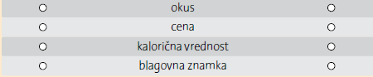
PRIMER NALOGE MAX DIFF
PRIMER MAX DIFF NALOGE
PRIMER PRIKAZA REZULTATOV
Kateri dejavnik vam je pri nakupu jogurtov najbolj pomemben? Kateri najmanj?
bolj pomembno
NAJBOLJ pomembno
NAJMANJ pomembno
manj pomembno

Slide 15
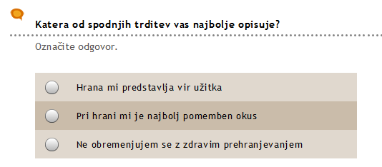
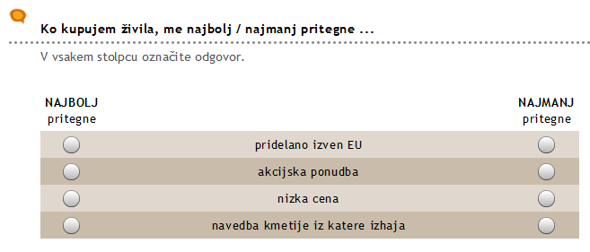
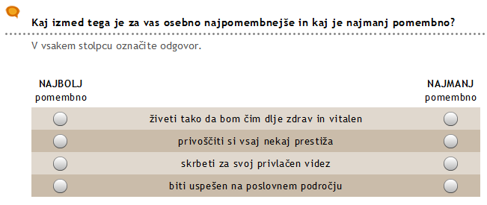
MAX DIFF NALOGE V ANKETI
SKLOP 1: ODNOS DO HRANE V SPLOŠNEM
SKLOP 2: LASTNOSTI, KI VPLIVAJO NA NAKUP ŽIVIL
SKLOP 3: VREDNOTE
LASTNOSTI
LASTNOSTI
LASTNOSTI
  Večinoma se prehranjujem zdravo
  Obroke običajno načrtujem v naprej
  Bolj pomembna mi je sestava hrane kot njen okus
  O zdravi prehrani vem več kot večina ljudi
  Ne obremenjujem se z zdravim prehranjevanjem
  Ko izbiram hrano, se odločam glede na trenutno željo
  Pri hrani mi je najbolj pomemben okus
  Hrana mi predstavlja vir užitka
  nizka cena
  akcijska ponudba
  navedba kmetije iz katere izhaja
  primerna barva
  ustrezen vonj
  pridelano/vzrejeno v Sloveniji
  pridelano v EU
  pridelano izven EU
  ekološka pridelava
  integrirana pridelava
  oznaka »Izbrana kakovost Slovenije«
  živeti aktivno življenje
  živeti raznoliko življenje
  ukvarjati se s športom
  veliko potovati
  živeti zadovoljno družinsko življenje
  imeti bogato družabno življenje
  se zabavati
  biti uspešen na poslovnem področju
  skrbeti za svoj privlačen videz
  privoščiti si vsaj nekaj prestiža
  slediti trendom
  živeti tako da bom čim dlje zdrav in vitalen
  skrbeti za okolje
  izstopati, biti drugačen od ostalih
Max diff načrt
Max diff načrt
Max diff načrt
  8 lastnosti
  šest setov s tremi lastnostmi
  300 verzij
  11 lastnosti
  šest setov s tremi lastnostmi
  300 verzij
  8 lastnosti
  sedem setov s štirimi lastnostmi
  300 verzij
Kontekst
Kontekst
Kontekst
  Katera od spodnjih trditev vas najbolje opisuje?
  Katere lastnosti so pomembne pri nakupu živil v trgovini?
  Katere vrednote so pomembne?

Slide 16

CONJOINT EKSPERIMENT
KAJ JE CONJOINT IN KAKO POMAGA PRI OPTIMIZACIJI MARKETINŠKIH ODLOČITEV?
Conjoint eksperiment je eden izmed sodobnejših raziskovalnih pristopov, ki nam omogoča oceno in izboljšanje delovanja izdelkov/storitev na trgu.
Torej: odgovori nam na vprašanje, kakšne lastnosti in kakšno ceno naj ima izdelek/storitev, da bo njegov nastop na trgu optimalen.
V KATERIH PRIMERIH GA UPORABITI?
Uporabimo ga za:
• potrebe cenovnega pozicioniranja izdelkov/storitev
• potrebe celostne zasnove novih izdelkov/storitev
• potrebe spreminjanja zasnove obstoječih izdelkov/storitev
• ugotavljanje vpliva tržnih aktivnosti konkurentov (npr. znižanje cene, uvedba novih izdelkov …) na preferenco naše znamke.
KAJ JE KLJUČNA PREDNOST CONJOINT EKSPERIMENTA?
Izvajanje napovedi dogajanja na trgu
Ključna prednost conjoint eksperimenta je v možnosti izvajanja napovedi dogajanja na trgu - priprava "kaj pa če" scenarijev oz. simulacij. Raziskovalec lahko s conjoint simulatorjem (tega izdela s pomočjo zbranih anketnih podatkov) ugotavlja spremembe, ki se zgodijo pri nakupnem odločanju, če se določene lastnosti izdelka spremenijo.
Večkratna uporaba zbranih podatkov
Conjoint simulator nam omogoča večkratno uporabo podatkov, zbranih v okviru raziskave, in večkratno izvajanje simulacij.
16

Slide 17


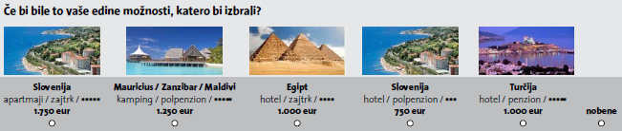

KAKO IZVAJAMO CONJOINT EKSPERIMENT
KAKO IZVAJAMO
PRIMER
1.
PRIPRAVA
!
PROBLEM
V prvem koraku - predpripravi na izvedbo raziskave - natančno opredelimo vse lastnosti izdelkov/storitev (npr. v primeru paketa turističnih storitev: destinacija, tip nastanitve, storitev, cena). Na podlagi opredeljenih lastnosti oblikujemo koncepte izdelkov/storitev, med katerimi bodo izbirali anketiranci.
Naročnik je želel optimizirati svojo ponudbo aranžmajev potovanj. Zanimalo ga je, ali naj doda nove destinacije in katere, da bo povečal zanimanje.
2.
IZVEDBA
CONJOINT EKSPERIMENT
V drugem koraku, ko anketiramo potrošnike, anketiranci izbirajo med različnimi koncepti izdelkov/storitev, in to večkrat, saj njihove lastnosti variiramo (npr. enkrat ponudimo Egipt v hotelu, drugič v apartmaju itd.). Potrošnik se tako vsakokrat odloča, kateri koncept mu je ljubπi, pri tem pa seveda dela kompromise. Prav sklepanje kompromisov pa raziskovalcu pokaže, katere lastnosti izdelka/storitve so potrošniku pomembnejše od drugih.
3.
SIMULACIJE TRGA
REŠITEV
V tretjem koraku, v postopku analize, raziskovalec izračuna moč posameznih lastnosti izdelka/storitve, ki vplivajo na odločitve potrošnikov. Na podlagi tega izračuna se pripravi conjoint simulator in napoved dogajanja na trgu – priprava „kaj pa če“ scenarijev oz simulacij. Simulacije nam omogočajo ugotavljanje sprememb, ki se zgodijo pri nakupnem odločanju, v kolikor se določene lastnosti izdelka/ storitve spremenijo.
S pomočjo conjoint analize je bilo ugotovljeno, da sta nova aranžmaja v Španiji in Grčiji približno enako privlačna, oba pa bistveno bolj privlačna kot aranžma v Egiptu. Če naročnik namesto Egipta začne ponujati aranžmaje za Španijo in Grčijo, se privlačnost celotne ponudbe poviša za tretjino.

Slide 18
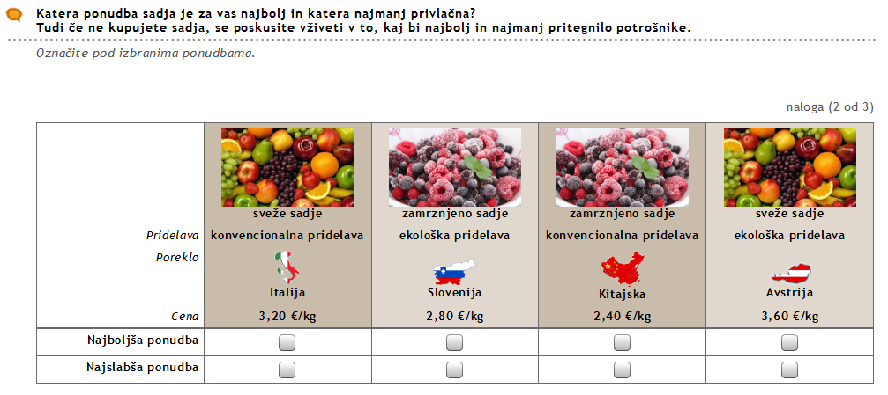
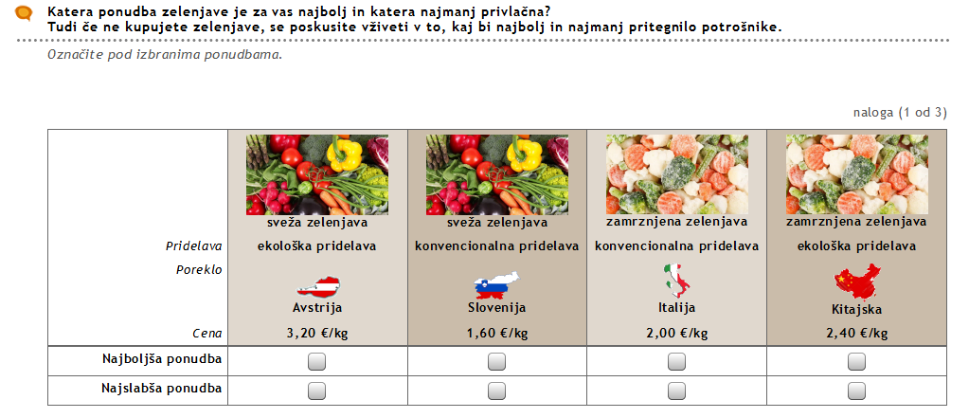
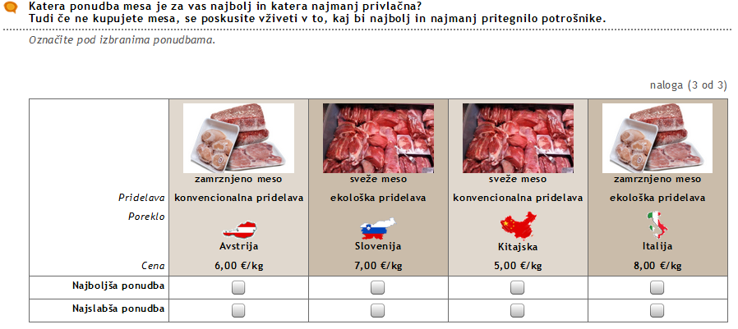
CONJOINT V ANKETI
ATRIBUTI IN NIVOJI
IZBIRNI CONJOINT
(Choice based conjoint)
KONTEKST
Vrsta živila (služi samo opredelitvi cene):
  zelenjava
  sadje
  meso
Sveže ali zamrznjeno:
  sveže
  zamrznjeno
Pridelava:
  konvencionalna pridelava
  ekološka pridelava
Poreklo:
  Slovenija
  Italija
  Avstrija
  Kitajska
*Cena:
  80 %
  100 %
  120 %
  140 %
  160 %
  180 %
* Cena je prikazana glede na vrsto živila. Pri zelenjavi in sadju znaša srednja cena (100 %) 2 €/kg, pri mesu pa 5 €/kg.
3 naloge=ena za zelenjavo, ena za sadje in ena za meso
4 koncepti (ponudbe zelenjave, sadja in mesa) na nalogo
100 verzij
  Katera ponudba je za vas najbolj privlačna?
  Primer enega seta nalog:

Slide 19
04
VZOREC

Slide 20
DEMOGRAFSKE ZNAČILNOSTI VZORCA

Slide 21
05
ODNOS DO HRANE

Slide 22
SKUPINE GLEDE NA ODNOS DO HRANE
Glede na splošen odnos do hrane in prehranjevanja lahko anketirane razdelimo na tri skupine:
Hedonisti (34 %) v hrani vidijo predvsem užitek – odločajo se impulzivno, zanje je najpomembnejši okus hrane, z zdravo prehrano pa se ne obremenjujejo.
Skupina Zdrava prehrana (28 %) se večinoma prehranjuje zdravo, menijo, da o zdravi prehrani vedo več kot večina ljudi, pri hrani pa se bolj osredotočajo na sestavo kot na okus.
Skupina nevtralnih (38 %) ne odstopa bistveno od povprečja. V celoti so bolj podobni hedonistom, saj je zanje okus hrane zelo pomemben, so impulzivni pri činoma prehranjujejo zdravo.
Indeks na povprečje
Indeks na povprečje izraža pomembnost lastnosti v primerjavi s povprečno pomembnostjo vseh lastnosti.
Indeks > 100… lastnost nadpovprečno pritegne k nakupu
Indeks < 100 … lastnost podpovprečno pritegne k nakupu
Zeleno obarvane številke... Najvišja vrednost – lastnost je najbolj značilna za to skupino

Slide 23
06
NAKUP ŽIVIL

Slide 24
FREKVENCA IN KANAL NAKUPA
Večina anketiranih vsaj enkrat tedensko opravlja nakupe živil – takih je skoraj 90 %. Večina vsaj občasno kupi ekološka živila, le 6% jih nikoli ne kupi, dodatna četrtina jih kupi redko.
Nakup živil v splošnem večina opravlja v supermarketih ali diskontnih trgovinah, medtem ko nakup ekoloških živil najpogosteje opravijo neposredno pri kmetu, v večjih supermarketih ali na tržnici.
Nakup neposredno pri kmetih je zelo razširjen, saj skoraj polovica anketiranih uporablja to možnost. Pri nakupu eko živil je nakup pri kmetih najpogostejši kanal nakupa za četrtino kupcev eko živil.
* Odgovarjajo anketirani, ki vsaj občasno kupijo EKO živila (N=710)

Slide 25
KUPCI EKOLOŠKIH ŽIVIL: DEMOGRAFSKI PROFIL
Kupci EKO živil se od tistih, ki teh živil ne kupujejo, razlikujejo le po spolu – med pogostimi kupci ekoloških živil je viški delež žensk. Po ostalih demografskih značilnostih ni statistično pomembnih razlik, je pa opaziti tendenco po tem, da imajo pogosti kupci višji dohodek.
Starost
Dohodek
Kupci EKO živil
Izobrazba
Zaposlitveni status
Spol*
* Statistično pomembne razlike
Vrednosti različnih skupin so prikazane samo pri kategorijah, kjer so statistično pomembne razlike
Total
pogosti kupci EKO živil
občasni kupci EKO živil
ne kupuje EKO živil/kupi redko

Slide 26
KUPCI EKOLOŠKIH ŽIVIL: DEMOGRAFSKI PROFIL
Kupci ekoloških živil se od ostalih ne razlikujejo po regiji, tipu naselja in življenjskem ciklu družine.
Regija
Tip naselja
Življenjski cikel družine
Med skupinami ni statistično pomembnih razlik.
Total
pogosti kupci EKO živil
občasni kupci EKO živil
ne kupuje EKO živil/kupi redko

Slide 27
KUPCI EKOLOŠKIH ŽIVIL: ODNOS DO HRANE, KANAL NAKUPA
Med rednimi kupci ekoloških živil je bistveno višji delež takih, ki sodijo v skupino „zdrava prehrana“ in nižji delež hedonistov. Slednji večinoma ne kupujejo EKO živil ali jih kupijo redko.
Redni kupci ekoloških živil tudi bistveno pogosteje kupujejo živila neposredno pri kmetu in na tržnici, v manjši meri pa v supermarketih in diskontnih trgovinah. To je značilno tudi za nakup ekoloških živil.
Skupine glede na odnos do hrane
Kje najpogosteje kupujejo živila v splošnem?
Kje najpogosteje kupujejo EKO živila?
Total
pogosti kupci EKO živil
občasni kupci EKO živil
ne kupuje EKO živil/kupi redko
* Statistično pomembne razlike
Vrednosti različnih skupin so prikazane samo pri kategorijah, kjer so statistično pomembne razlike

Slide 28
PERCEPCIJA KANALOV NAKUPA
Anketirani večje supermarkete in hipermarkete zaznavajo kot kanale z največjo izbiro živil, tako slovenskih kot uvoženih. Menijo tudi, da je na teh prodajnih mestih najbolj široka ponudba eko živil. Za diskontne trgovine je značilno predvsem, da imajo živila po ugodnih cenah in nekoliko v manjši meri široko ponudbo uvoženih živil.
Nakupu neposredno pri kmetu anketirani pripisujejo ponudbo najbolj kakovostnih živil, v visoki meri pa tudi široko ponudbo slovenskih in ekoloških živil ter ugodne cene.
Nakup na tržnici, v manjših specializiranih prodajalnah in preko spletnega naročila ima podobne lastnosti kot nakup neposredno pri kmetu z izjemo ugodnih cen.
Obarvane vrednosti... Pripisana lastnost je višja kot je delež izbire najpogostejše trgovine za nakup živil

Slide 29
DEKLARACIJE
Večina anketiranih bere deklaracije na živilih – dobra desetina vedno, več kot polovica pa večinoma.
Na deklaracijah najpogosteje preverijo rok trajanja (83 %), poreklo (71 %) in sestavine (58 %).
Dobri dve tretjini anketiranih, ki berejo deklaracije, menita, da so na deklaracijah navedene vse potrebne informacije, ostala tretjina pa si v največji meri želi, da bi bile deklaracije bolj jasne (večja pisava, manj tujk...), z natančno sledljivostjo (konkretno država, ne samo napis EU).
67% na deklaracijah ne pogreša ničesar
Anketirani, ki vsaj redko berejo deklaracije (N=1004)

Slide 30
OZNAKE NA ŽIVILIH: PREPOZNAVNOST IN ZAUPANJE
Anketirani v največji meri poznajo znake trgovcev (Spar, Hofer, Lidl in Mercator). Med uradnimi znaki je najbolj znan znak Izbrana kakovost (Slovenije), ki ga je opazilo 62 % anketiranih. Sledi mednarodni EKO znak s precej nižjo opaznostjo – le 44 % anketiranih ga je opazilo na živilih. Glede zaupanja ni statistično pomembnih razlik med znaki – uporabniki enako zaupajo uradnim znakom kot znakom trgovcev.
* Anketirani so ocenjevali samo znake, ki jih poznajo

Slide 31
OZNAKE NA ŽIVILIH: PERCEPCIJA IZPOSTAVLJENIH ZNAKOV
Anketirani so večino lastnosti pripisali znakoma Izbrana kakovost (Slovenije) in mednarodnemu ekološkemu znaku, ki sta tudi najbolj poznana. Nobeden izmed znakov nima absolutne večine, na vseh lastnostih pa izstopa visok delež odgovorov „ne vem“.
Mednarodni ekološki znak so večinoma pravilno izbrali kot znak, ki označuje EKO živilo in zagotavlja okolju prijazno pridelavo, menijo pa tudi, da zagotavlja enake standarde pridelave v vseh državah, kjer je prisoten.
Znaku Izbrana kakovost (Slovenije) pa v največji meri pripisujejo, da zagotavlja slovensko poreklo, višjo kakovost in mu nekoliko bolj zaupajo.
Glede na pripisane lastnosti anketirani ločijo pomen obeh znakov, kljub temu pa je nivo znanja o obeh precej nizek.
Obarvane vrednosti... Pripisana lastnost je najbolj značilna za ta znak

Slide 32
NAKUP EKOLOŠKIH ŽIVIL: KATEGORIJE
28 % vseh anketiranih pogosto ali zelo pogosto kupuje EKO živila. 38 % jih kupi občasno, 34 % pa kupi redko ali nikoli. Pogosti in občasni kupci večinoma menijo, da je ponudba ekoloških živil preozka, kar še posebej velja za slovenska ekološka živila.
Kategorije živil, kjer je povpraševanje po ekoloških živilih največje, so jajca, sveža zelenjava in sadje ter sveže meso. Ko gre za predelane in zamrznjene izdelke tudi kupci ekoloških živil večinoma izbirajo izdelke konvencionalne pridelave/reje.
Vrste kupcev ekoloških živil
Kakšna živila večinoma kupijo?
Vsi anketirani (N=1069)
Anketirani, ki vsaj občasno kupujejo EKO izdelke (N=710)
Anketirani, ki vsaj občasno kupujejo EKO izdelke in ki kupujejo posamezno kategorijo

Slide 33
NAKUP EKOLOŠKIH ŽIVIL: MOTIVI, BARIERE IN VZPODBUDE
Pri kupcih ekoloških živil so najbolj pogosto navedeni motivi za nakup, da so takšna živila bolj zdrava, so višje kakovosti in so bolj okusna. Več kot 40 % jih meni, da so brez pesticidov.
Pri anketiranih, ki ne kupujejo ekoloških živil, je glavna ovira previsoka cena. V skladu s tem bi tudi večina kupila ekološke izdelke, če bi bili cenejši. Relativno močne ovire predstavlja tudi pomanjkanje zaupanja v EKO živila – 31 % meni, da niso bolj kakovostna od živil klasične pridelave in približno četrtina, da ekološka živila niso nič bolj zdrava. Več kot četrtina je kot oviro navedla tudi pomanjkanje zaupanja v oznake na živilih.
MOTIVI
BARIERE IN VZPOPDBUDE
Anketirani, ki vsaj občasno kupujejo EKO izdelke (N=710)
Anketirani, ki nikoli ne kupujejo EKO izdelkov (N=62)

Slide 34
NAKUP EKOLOŠKIH ŽIVIL: VPLIV POREKLA
Poreklo je pomemben dejavnik pri nakupu ekoloških živil – več kot 90 % kupcev je poreklo opredelilo kot pomembno ali zelo pomembno. Le-ti so tudi mnenja, da mora biti poreklo jasno opredeljeno z državo (npr. Slovenija, Avstrija...), ne le z navedbo območja (npr. EU).
Slovensko poreklo ima med kupci EKO izdelkov daleč najvišje zaupanje – več kot 80 % anketiranih najbolj zaupa ekološki hrani iz Slovenije. Sledita ji Avstrija in Nemčija, medtem ko je zaupanje v hrano iz Hrvaške in Italije že precej nižje. Kupci ekoloških živil najmanj zaupajo hrani iz Izraela in Turčije.
* Rezultati predstavljajo skalne vrednosti na podlagi rangiranja vseh desetih držav, pri čemer najvišja vrednost (vrednost Slovenije) predstavlja delež navedb na prvem mestu – 80,5 % anketiranih je Slovenijo postavilo na prvo mesto pri zaupanju glede izvora ekoloških živil.
Anketirani, ki kupujejo ekološka živila in jim je poreklo pomembno (N=655)
Anketirani, ki vsaj občasno kupujejo EKO izdelke (N=710)

Slide 35
07
INFORMIRANJE O EKOLOŠKIH ŽIVILIH

Slide 36
ZNANJE IN ISKANJE INFORMACIJ
Večina anketiranih meni, da imajo nekaj znanja o ekoloških živilih, pri čemer 24 % meni, da o ekoloških živilih ve veliko. Le 8 % meni, da o ekoloških živilih ne vedo praktično ničesar.
Informacije, ki so o ekoloških živilih najbolj zanimive, so informacije o postopkih pridelave oz. predelave, kriteriji za to, da je živilo opredeljeno kot ekološko, ter načini kontrole, ki se izvajajo. Približno 40 % zanima še kje kupiti ekološka živila, medtem ko sami postopki pridobitve certifikatov niso zanimivi.
Anketirani, ki kupujejo živila (N=1049)
Anketirani, ki vsaj nekaj vedo o ekoloških živilih (N=967)

Slide 37
POMEMBNI VIRI INFORMACIJ
Glavni viri informacij o ekoloških živilih so oddaje na televiziji, pogovori z znanci in prijatelji ter kmeti, ki se dejansko ukvarjajo s pridelavo EKO živil. To so tudi najbolj zaupanja vredni viri informacij, kamor se uvršča še strokovna literatura in uradne spletne strani ministrstva RS in raznih združenj ekoloških kmetovalcev. Strokovna literatura je sicer zmerno razširjen vir informacij (31 % jo spremlja), medtem ko uradne spletne strani ministrstva spremlja bistveno nižji delež.
Večina anketiranih, ki so vsaj deloma informirani o ekoloških živilih meni, da je v medijih premalo informacij o EKO živilih.
Anketirani, ki vsaj nekaj vedo o ekoloških živilih (N=967)

Slide 38
POMEMBNI VIRI INFORMACIJ
Redne kupce ekoloških živil bolj zanimajo vse informacije o takšnih živilih (postopki pridelave, kje jih kupiti, seznam pridelovalcev in postopki pridobitve certifikatov).
Zanje so kmeti, ki se ukvarjajo s pridelavo ekoloških živil, bistveno bolj zaupanja vredni kot to menijo ostali. Bolj zaupajo tudi strokovni literaturi in uradnim spletnim stranem ministrstva RS, medtem ko se manj zanašajo na pogovore s prijatelji, oddaje na televiziji in internetne forume.
Neuporabniki oz. redki uporabniki kažejo nižji interes za vse vrste informacij, pa tudi v manjši meri zaupajo kmetom, ki se ukvarjajo s pridelavo ekoloških živil, strokovni literaturi in bolj zaupajo oddajam na televiziji in zapisom na internetnih forumih.
Katere informacije iščejo?*
Katere vire informacij spremljajo
Najbolj zaupanja vreden vir informacij*
* Statistično pomembne razlike
Vrednosti različnih skupin so prikazane samo pri kategorijah, kjer so statistično pomembne razlike
Anketirani, ki vsaj nekaj vedo o ekoloških živilih (N=967)
Total
pogosti kupci EKO živil
občasni kupci EKO živil
ne kupuje EKO živil/kupi redko

Slide 39
08
PERCEPCIJA
EKOLOŠKIH ŽIVIL

Slide 40
STRINJANJE S TRDITVAMI O EKO IN SLOVENSKIH ŽIVILIH
Anketirani se najbolj strinjajo, da z nakupom slovenskih živil podpiramo slovenske kmetovalce in prispevamo k razvoju lokalne skupnosti. Menijo, da je slovenska eko hrana bolj kakovostna kot hrana iz uvoza, da so ekološka živila bolj zdrava kot živila iz konvencionalne pridelave in da z nakupom EKO živil varujemo okolje.
Nadpovprečno se strinjajo tudi s trditvijo, da so ekološka živila pridelana brez uporabe pesticidov, kar sicer ne drži popolnoma, vendar večina odsotnost pesticidov razume kot odsotnost sintetičnih pesticidov.
Anketirani, ki kupujejo živila (N=1049)

Slide 41
STRINJANJE S TRDITVAMI O EKO IN SLOVENSKIH ŽIVILIH
Pogosti kupci EKO živil se bolj strinjajo z vsemi trditvami, medtem ko se tisti, ki jih ne kupujejo oz. kupijo redko strinjajo v manjši meri.
Anketirani, ki kupujejo živila (N=1049)
Vse razlike so statistično pomembne
Total
pogosti kupci EKO živil
občasni kupci EKO živil
ne kupuje EKO živil/kupi redko

Slide 42
09
NAKUPNI DEJAVNIKI
EKOLOŠKIH ŽIVIL

Slide 43


OPIS MERSKIH METOD
Vpliv nakupnih dejavnikov smo merili na dva načina
POSAMEZNE DEJAVNIKE Z METODO MAKSIMALNIH RAZLI (MaxDiff)
V tem primeru dobimo grobo sliko o tem, na kaj so uporabniki živil pozorni pri nakupu
Vključenih je več dejavnikov, ki niso podrobno opredeljeni (npr. barva, vonj, akcijska ponudba…)
Rezultat je preferenca na razmernostni lestvici. Vsota preferenc vseh dejavnikov je 100 %. Rezultati so prikazani tudi z indeksi na povprečje.
V POTENCIALNI NAKUPNI SITUACIJI S CONJOINT ANALIZO
Uporabniki se odločajo v realistični situaciji (Ocenjujejo celostne produkte/storitve, ne ocenjujejo posameznih lastnosti)
Vključenih je manj dejavnikov, ki pa so podrobno razdelani (več konkretnih držav, način pridelave/vzreje, konkretne cene…)
Rezultat so simulacije celostnih ponudb:
  Za lažje razumevanje se bomo osredotočali na delne simulacije – npr. vpliv države porekla prikažemo tako, da simuliramo preference enakih izdelkov (zelenjave, sadja ali mesa) z enako ceno, ki se razlikujejo samo po poreklu.
Simulacije nam omogočajo iskanje cen, ki odtehtajo vključitev ali izključitev določene lastnosti – lastnosti lahko „monetiziramo“

Slide 44
VPLIV LASTNOSTI NA NAKUP Z METODO MAKSIMALNIH RAZLIK
Anketirane bi pri nakupu živil najbolj pritegnilo slovensko poreklo, oznaka izbrana kakovost Slovenije ter konkretna navedba kmetije, iz katere izhaja živilo. Nadpovprečno privlačne lastnosti so še ekološka pridelava ter akcijska ponudba oz. nizka cena.
Najmanj bi jih pritegnila navedba porekla izven EU in integrirana pridelava.
Indeks na povprečje izraža pomembnost lastnosti v primerjavi s povprečno pomembnostjo vseh lastnosti.
Indeks > 100… lastnost nadpovprečno pritegne k nakupu
Indeks < 100 … lastnost podpovprečno pritegne k nakupu
Anketirani, ki kupujejo živila (N=1049)

Slide 45
CONJOINT ANALIZA: CELOSTNO ODLOČANJE V NAKUPNI SITUACIJI
Ko smo potrošnikom predstavili celostne ponudbe živil (zelenjave, sadja in mesa), se je hierarhija nakupnih dejavnikov nekoliko spremenila; še vedno daleč najvišji delež nakupne odločitve pojasni poreklo (63 %), cena pa je v tem primeru nekoliko pomembnejša od načina pridelave (cena pojasni 14 %, način pridelave pa 10 % nakupne odločitve).
Znotraj posameznih lastnosti vidimo, da je slovensko poreklo daleč najbolj zaželeno v primerjavi z ostalimi možnostmi, ekološka pridelava je preferirana pred konvencionalno, sveža živila pa pred zamrznjenimi.
Indeks na povprečno privlačnost
>100… lastnost je nadpovprečno zaželena
<100… lastnost je podpovprečno zaželena
Anketirani, ki kupujejo živila (N=1049)

Slide 46





PRIMERNA CENA: EKOLOŠKA VS. KONVENCIONALNA ŽIVILA
S simulacijami preferenčnih deležev smo želeli preveriti, koliko višjo ceno lahko postavimo ekološkim živilom v primerjavi z enakimi živili konvencionalne ponudbe, da bi potrošniki obe ponudbi dojemali kot enako privlačni.
Simulacije kažejo, da so potrošniki v povprečju pripravljeni plačati 70 % višjo ceno živila iz ekološke pridelave v primerjavi z živili konvencionalne pridelave.
Pri zelenjavi in sadju je to izraženo kot približno 1,4 € višja cena na kilogram (ob upoštevanju povprečne cene 2 €/kg), pri mesu pa 3,5 € višja cena na kilogram (ob upoštevanju povprečne cene 5 €/kg).
8,5 €/kg
5 €/kg
3,4 €/kg
3,4 €/kg
2 €/kg
2 €/kg
povprečna
cena
170 %
povprečne cene
konvencionalna pridelava
ekološka pridelava

Slide 47





POMEMBNOST SLOVENSKEGA POREKLA
S simulacijami smo želeli preveriti tudi, koliko višjo ceno lahko postavimo živilom s slovenskim poreklom, da bi jih potrošniki dojemali kot enako privlačne kot živila s poreklom iz tujine (Avstrije, Italije in Kitajske).
Simulacije so pokazale, da je slovensko poreklo toliko bolj privlačno, da so slovenska živila bolj zaželena tudi z 80 % višjo ceno kot primerljiva živila iz tujine. Ta razlika je največja, ko jih postavimo ob bok živil s Kitajske (97 % bi izbralo slovensko zelenjavo, sadje ali meso tudi če bi bilo 80 % dražje kot živila s Kitajske). V primeru italijanskih živil je ta razlika nekoliko manjša (75 % izbralo slovensko zelenjavo, sadje ali meso tudi če bi bilo 80 % dražje kot živila iz Italije), pri živilih iz Avstrije pa najmanjša (59 % izbralo slovensko zelenjavo, sadje ali meso tudi če bi bilo 80 % dražje kot živila iz Avstrije).
Stolpci prikazujejo preference
(Kakšen delež ljudi bi izbral živila iz Slovenije po višji ceni v primerjavi s cenejšimi živili iz tujine?)
povprečna
cena
povprečna
cena
povprečna
cena
180 %
povprečne cene
180 %
povprečne cene
180 %
povprečne cene
iz Avstrije
iz Italije
iz Kitajske
iz Slovenije
iz Slovenije
iz Slovenije

Slide 48
PRIMERNA CENA: EKOLOŠKA ŽIVILA IZ TUJINE VS. SLOVENSKA KONVENCIONALNA ŽIVILA
Ker se je izkazalo, da je slovensko poreklo močan nakupni dejavnik, nas je zanimalo tudi, ali lahko slovenska živila konvencionalne pridelave dosežejo višjo ceno kot uvožena ekološka živila.
Simulacije kažejo, da bi bili potrošniki pripravljeni plačati 60 % višjo ceno za slovenska živila konvencionalne pridelave kot za ekološka živila iz Italije in 50 % višjo ceno kot za ekološka živila iz Avstrije. Pri tem pa je potrebno poudariti, da to drži le v primeru, če imajo ekološka živila iz tujine nizko ceno (trenutno povprečno ceno)! Ob višjih cenah ne moremo sklepati, da bi bili potrošniki pripravljeni plačati toliko višje cene. Bistvo teh simulacij je v tem, da pokažemo, da imajo potrošniki višje zaupanje v slovensko hrano ne glede na certifikate v primerjavi z uvoženo hrano.
5 €/kg
8 €/kg
5 €/kg
7,5 €/kg
2 €/kg
2 €/kg
3,2 €/kg
3,2 €/kg
2 €/kg
2 €/kg
3 €/kg
3 €/kg
povprečna
cena
160 %
povprečne cene
konvencionalna
pridelava
povprečna
cena
150 %
povprečne cene
konvencionalna
pridelava
ekološka pridelava
ekološka pridelava
iz Italije
iz Slovenije
iz Avstrije
iz Slovenije

Slide 49
10
PRILOGE

Slide 50
VREDNOTE
Glede na vrednote lahko anketirane razdelimo v pet skupin; v največji skupini prevladujejo tradicionalne vrednote – družina, zdravje, aktivno in raznoliko življenje, skrb za okolje. Drugo skupino najbolj opredeljuje iskanje dogodivščin, predvsem skozi potovanja, v manjši meri pa tudi skozi šport, zabavo in poslovno področje. Pri tretji skupini izstopa iskanje bogatega družabnega življenja, četrto pa iskanje uspeha na poslovnem področju. Vse te skupine imajo še vedno precej močno izražene „tradicionalne“ vrednote (družina, zdravje...), medtem ko je zadnja, peta skupina popolno nasprotje; pri slednji je v ospredju izstopanje, drugačnost, slediti trendom, skrbeti za privlačen videz in si privoščiti tudi nekaj prestiža.
Indeks na povprečje
Skupine glede na vrednote
Indeks na povprečje izraža pomembnost lastnosti v primerjavi s povprečno pomembnostjo vseh lastnosti.
Indeks > 100… lastnost nadpovprečno pritegne k nakupu
Indeks < 100 … lastnost podpovprečno pritegne k nakupu
Zeleno obarvane številke... Nadpovprečna vrednost v primerjavi s celotnim vzorcem – vrednota je bolj značilna za to skupino

Slide 51
VREDNOTE: PROFIL KUPCEV EKO ŽIVIL
Med rednimi kupci ekoloških živil je nekoliko več takih, ki so jim bolj pomembne tradicionalne vrednote, na drugi strani pa je tudi višji delež takih, ki želijo izstopati. Manj je takšnih, ki jim je najpomembnejši cilj iskanje dogodivščin in družabno življenje.
Pri posameznih vrednotah se razlike porazgubijo, pogosti kupci imajo bolj izraženo le skrb za okolje.
Pomembnost posameznih vrednot
(indeks na povprečno pomembnost)
Skupine glede na vrednote*
* Statistično pomembne razlike
Vrednosti različnih skupin so prikazane samo pri kategorijah, kjer so statistično pomembne razlike
Total
pogosti kupci EKO živil
občasni kupci EKO živil
ne kupuje EKO živil/kupi redko

Slide 52
MEDIJSKA POTROŠNJA
Med „klasičnimi“ mediji je na prvem mestu spremljanje televizije, nato sledi radio. Slednji ima sicer večjo „minutažo“, ampak nekoliko nižji delež dnevne penetracije. Pogosteje kot poslušajo radio anketirani uporabljajo družbena omrežja, med katerimi je daleč najpogostejši Facebook.
Dnevne časopise in revije anketirani berejo redko, precej pogosteje iščejo informacije na novičarskih portalih na internetu.
Kako pogosto spremljate naslednje medije?

Slide 53
MEDIJSKA POTROŠNJA
Ko gre za zaupanje medijem so na prvem mestu uradne institucije, sledijo različna društva, šele na tretjem mestu so množični mediji. Najmanj kredibilne so „osebne“ objave – objave na družbenih omrežjih, komentarji na spletnih novičarskih portalih in zapisi na internetnih forumih.
Katerim virom informacij zaupate?

Slide 54
MEDIJSKA POTROŠNJA: PROFIL KUPCEV EKO ŽIVIL
Pri spremljanju medijev izstopajo po tem, da v večji meri na tedenski ravni berejo dnevne časopise in revije, med viri informacij pa kažejo večje zaupanje v društva, ki izvajajo in promovirajo zdrav način življenja.
Vsaj na tedenski ravni spremljajo*
Kateremu viru informacij najbolj zaupajo
* Statistično pomembne razlike
Vrednosti različnih skupin so prikazane samo pri kategorijah, kjer so statistično pomembne razlike
Total
pogosti kupci EKO živil
občasni kupci EKO živil
ne kupuje EKO živil/kupi redko

Slide 55





Aragon d.o.o.
Leskoškova 9E
1000 Ljubljana
Slovenija
info@aragon.si
T: 00386 15 47 17 08
www.aragon.si
www.plusplet.com

